Slide 1
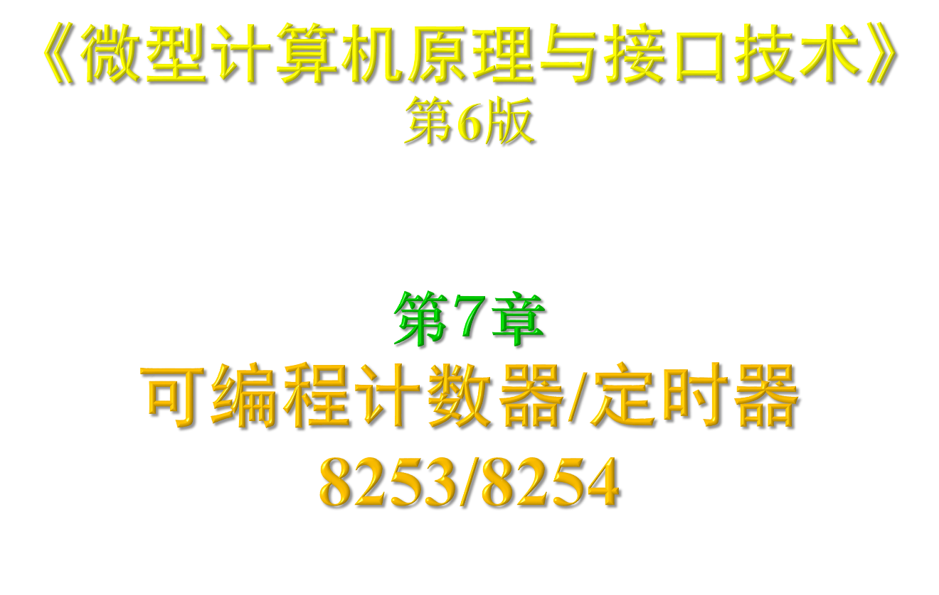

Slide 2
本章主要内容:
§7.1 8253的工作原理
§7.2 8253/8254的应用举例

Slide 3
计数定时功能
1. 定时功能
1）计算机中需要有实时时钟。
2）动态RAM要定时刷新。
3）实时控制系统中，需要按一定的周期采样数据或监测参数。
2. 计数功能
1）对外部事件计数。
2）对精密的时钟脉冲计数，可实现定时功能。
3）利用定时器计数器，可产生各种波形、完成使扬声器发声等多种功能。

Slide 4
8253功能
可编程计数器/定时器利用硬件电路和中断来控制定时，定时时间由软件确定，精确、灵活；能对外部事件计数。
8253是一种典型的可编程计数器/定时器，也称可编程间隔定时器 (Programmable Interval Timer)
内部具有3个相互独立的16位计数器通道；通过编程，每个通道可按6种不同的方式工作；可按二进制或BCD码计数，最高计数频率2MHz；采用倒计数方式，预先置入初值再进行减1计数。
还可用于可编程方波频率产生器、分频器、程控单脉冲发生器等多种场合。

Slide 5
8254功能
8254是8253的增强型产品，与8253的工作原理基本相同，引脚完全兼容，但功能比8253更强。其主要特点：
最大输入时钟频率可达5MHz , 8253只有2MHz 。
8254具有读回功能，可同时锁存1-3个计数值及状态值，供CPU读取。8253每次只能锁存一个计数值，且不能读取状态值。
本章重点介绍8253的工作原理及使用方法。在讲述应用实例时，将说明8254的读回功能。

Slide 6
§7.1 8253的工作原理
7.1.1 8253的内部结构和引脚信号
7.1.2 初始化编程和门控信号功能
7.1.3 8253的工作方式

Slide 7
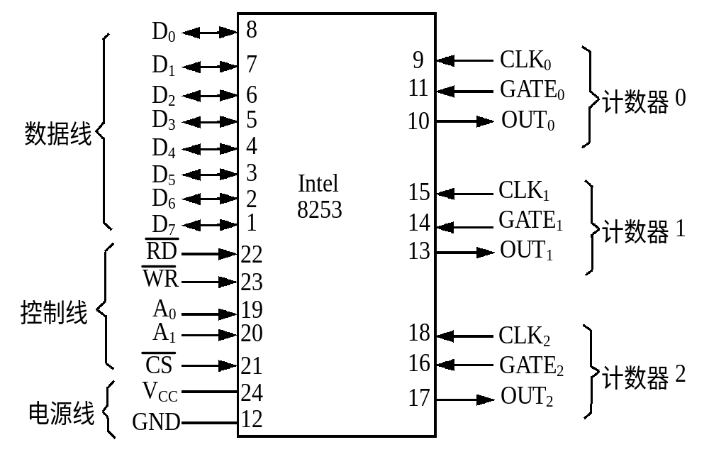
7.1.1 8253的内部结构和引脚信号
8253引脚信号
与CPU的接口
8 位数据线：
  D₇ ~ D₀
  寻址控制线：
  A₁、A₀、
  读写控制线：
  、
各通道与外设的接口
  时钟输入：CLK
  门控输入：GATE
  波形输出：OUT

Slide 8
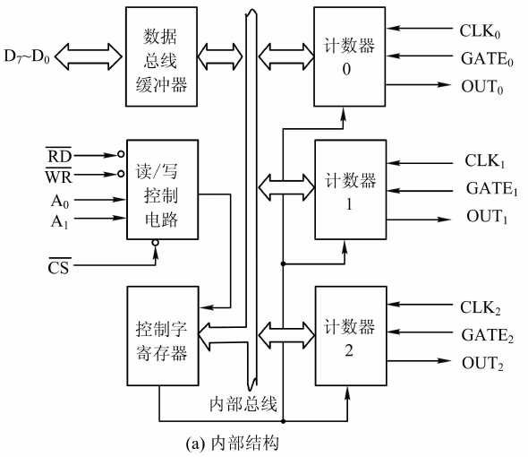
8253内部结构
↑内部结构
包含以下几部分：
数据总线缓冲器
读/写控制逻辑
计数器或计数通道0∼3
控制字寄存器
从图中也可看到各部件相应的引脚信号。

Slide 9
1. 数据总线缓冲器
是8253与数据总线连接时的接口电路，由8位双向三态缓冲器构成。
CPU用IN、OUT指令对8253进行读写的信息，都经D₇~D₀传送，包括:
对8253初始化编程时，CPU向它写入的控制字；
CPU向某一计数器写入的计数初值；
CPU从计数器读出的计数值。

Slide 10



2. 读/写控制逻辑
接收控制总线的输入信号，组合后形成各种控制信号。可接收的信号有:
1）片选信号 ，由I/O 端口译码电路产生
2）读信号 ，CPU读取选定计数器中的内容
3）写信号 ，CPU写入计数初值，或控制字
4）A₁A₀ ，端口选择信号，即
A₁A₀=00，通道0； A₁A₀=01，通道1；
A₁A₀=10，通道2； A₁A₀=11，控制字寄存器

Slide 11

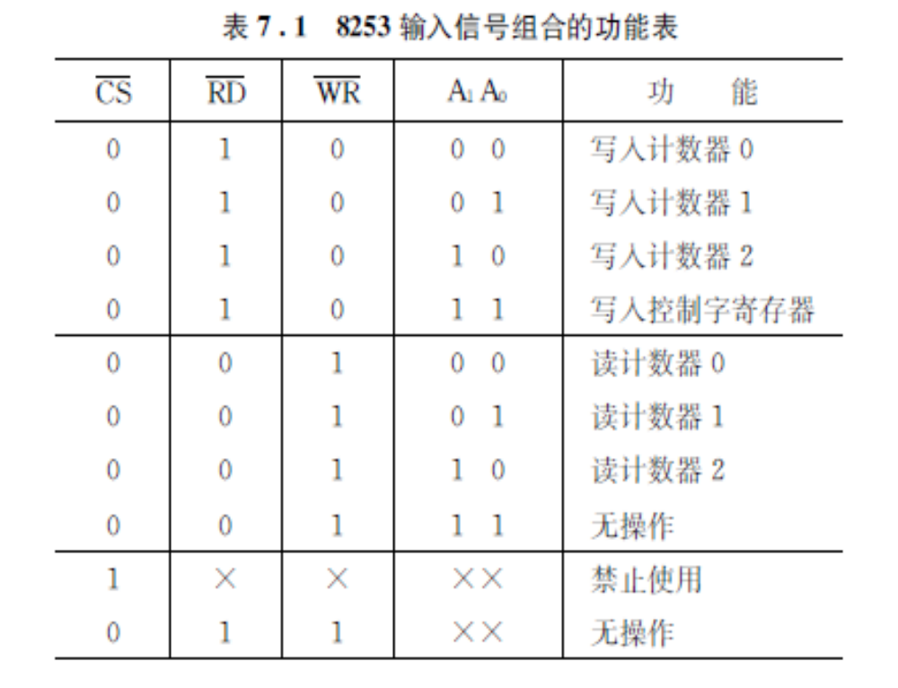



输入信号组合形成的控制功能
=0时，才能工作
=0时，可向3个计数器和控制口写入数据
=0时，可从3个计数器读出数据，但不能读控制口。
和 都为0时为非法操作。

Slide 12
3. 计数器0~2
8253有3个相同而独立的计数器/定时器通道，每通道都含1个8位控制字寄存器、1个16位计数初值寄存器、1个计数执行部件、1个输出锁存器。
执行部件是1个16位减法计数器，从寄存器初值开始减1计数。
输出锁存器随时记录计数器的值，必要时可从中读出瞬时值。
初值寄存器、执行部件、输出锁存器都是16位，也可分成高8位和低8位，作8位寄存器用。

Slide 13
写入计数初值后，在门控信号控制下，对CLK脚上的脉冲进行−1计数。计数结束时，从OUT引脚输出脉冲信号。
定时时间=时钟脉冲周期t_{c}×预置的计数初值n
例如，设计数脉冲频率为0.5MHz，即脉冲周期tc= 2μs，若计数初值n=500，则计数器进行减1计数，减到0时，定时时间为：
T=2μs×500= 1ms。

Slide 14
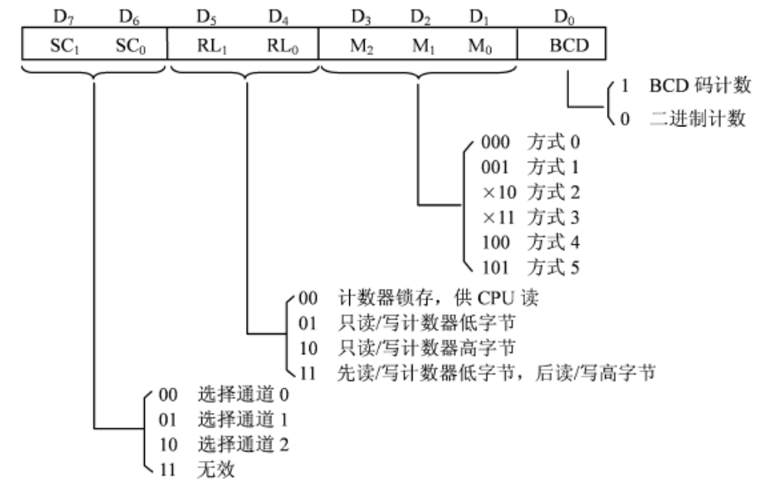
4. 控制字寄存器
控制字写入控制字寄存器。用来选定计数通道，各通道工作方式、读写格式和计数数制。

Slide 15
7.1.1 8253的内部结构和引脚信号
7.1.2 初始化编程和门控信号功能
7.1.3 8253的工作方式

Slide 16
7.1.2 初始化编程和门控信号功能
1. 8253的初始化编程步骤
1）先写入控制字
控制字用来选定计数通道，规定工作方式和计数格式。
2）后写入计数初值n
写入8/16位计数初值。16位要执行2条OUT指令，先送低8位，后送高8位。
二进制计数时，n=0000-FFFFH，0表示65536；BCD计数时，n=0000-9999，0表示10000。

Slide 17
例7.1
设8253的3个计数器口地址为3F0H、3F2H和3F4H，控制字寄存器地址为3F6H，要求通道0工作于方式3，计数初值n=1234H，试编写初始化程序。
MOV AL，00110111B ；控制字: 选择通道0，先读/写
；低字节，方式3，BCD计数
MOV DX，3F6H ；指向控制口
OUT DX，AL ；写入控制字
MOV AL，34H ；计数值低字节
MOV DX，3F0H ；指向计数器0端口
OUT DX，AL ；先写入低字节
MOV AL，12H ；计数值高字节
OUT DX，AL ；后写入高字节

Slide 18
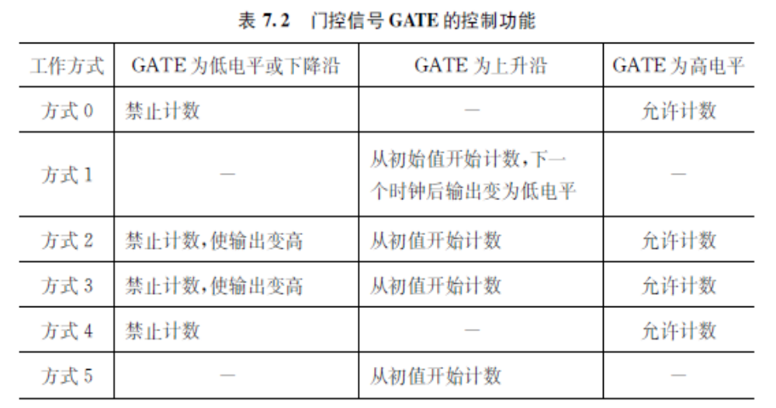
2. 门控信号控制功能
写入计数初值后，方式0，2，3，4，在GATE为高时允许计数。
方式1，5，由GATE的上升沿触发计数。

Slide 19
7.1.1 8253的内部结构和引脚信号
7.1.2 初始化编程和门控信号功能
7.1.3 8253的工作方式

Slide 20
7.1.3 8253的工作方式
方式0：计数结束中断，输出一个正跳变
方式1：可编程单稳输出，输出一个宽度可
调的负脉冲
方式2：比率发生器，输出序列负脉冲
方式3：方波发生器。方式2，3均可n分频
方式4：软件触发选通，写入n开始计数
方式5：硬件(GATE上升沿)触发选通

Slide 21
各工作方式的共同点
写入控制字后，进入选中的工作方式，输出端OUT进入初始态：方式0输出低电平，其余均输出高电平。
写入计数初值后在GATE控制下计数。
如允许计数，要经过1个时钟脉冲的上升沿，到下降沿时计数器执行部件才开始减1计数。
下面讨论中，黄色部分为要求必须掌握的基本工作原理。
计数过程中，有的允许改变计数初值，有的允许GATE多次触发计数，有的重新装入初值从头开始计数，各不相同。这些内容用绿色表示，大致了解即可。

Slide 22
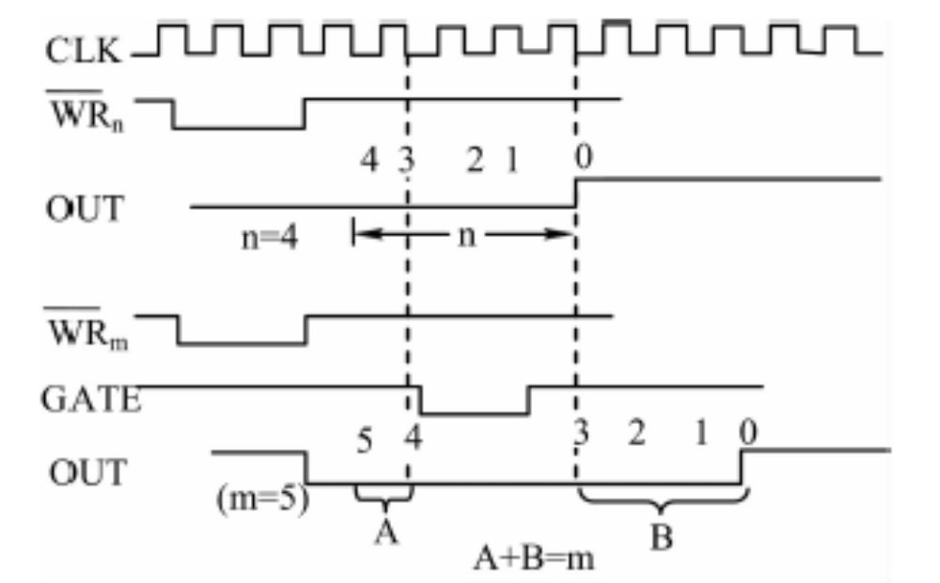
方式0—计数结束中断
向计数通道写入计数初值n，OUT置为0。
只有GATE=1才能进行计数。
n写入1个CLK后才开始-1计数，在(n＋1)个CLK后计数值减为0，从OUT输出1个正跳变可作中断请求信号。
计数过程中可重写或改变计数值。
计数初
值m=5

Slide 23
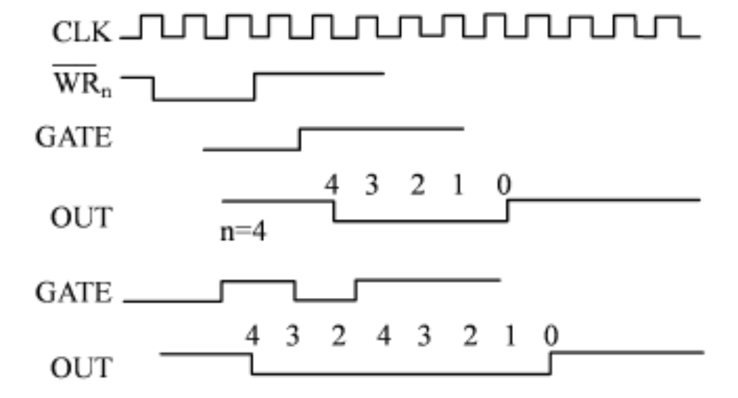
方式1—可编程单稳输出
写入控制字置为方式1，OUT变低。
装入计数初值，GATE产生时，才启动计数。
计数器减为0时， OUT由低变高，产生1个负脉冲。
允许当前计数未完时，由GATE多次触发计数，OUT输出会保持N个CLK脉宽的低电平。
下个GATE到来时将初值n重装入，从n开始计数。

Slide 24
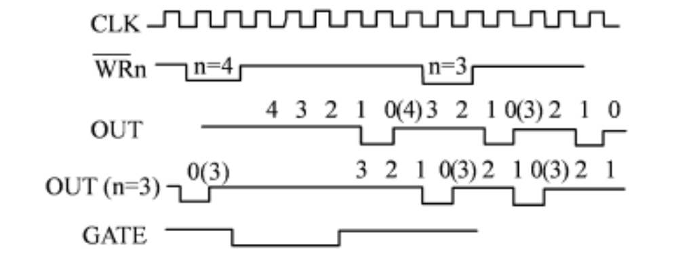
方式2—比率发生器
GATE=1，写入计数初值n后减1计数，减到1时OUT输出1个与CLK脉冲等宽的负脉冲，然后自动装入n，重开始计数。
这样，每隔n个时钟脉冲就会输出1个负脉冲，对时钟脉冲进行n分频。
计数过程中装入新初值n’后，下次计数时按n’计数。
GATE变低停止计数，由低变高后重装入初值计数。

Slide 25
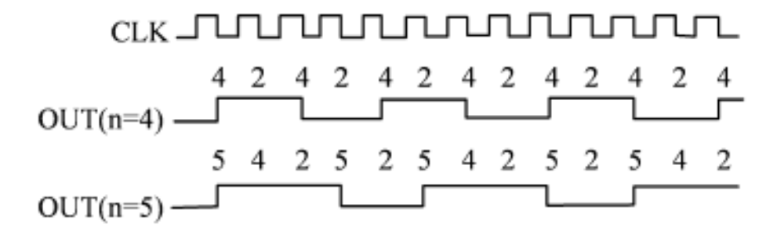
方式3—方波发生器
类似于方式2，对时钟脉冲进行n分频，但输出方波。
若初值为偶数，每次-2，减到0时OUT=0；又从初值起-2，减到0时OUT=1，不断循环进行，输出一系列对称方波。
若初值为奇数，先-1，后每次-2，减到0时OUT=0 ；又从初值起先-3，后每次-2，减到0时OUT=1，循环进行，输出不完全对称方波。
计数过程中GATE变低，停止计数。变高后，重新从n开始计数。

Slide 26
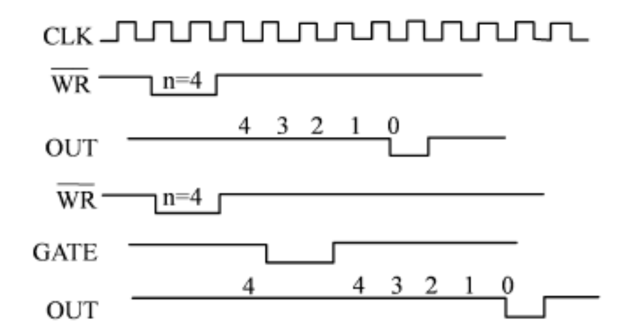
方式4—软件触发选通
GATE=1，写入计数初值n后，触发减1计数，减到0时输出1个脉宽的单个负脉冲，n一次有效。
如要继续计数，必须重新装入n。
计数过程中GATE变低，停止计数，由低变高后，重新装入初值开始计数，减到0后输出一个负脉冲。

Slide 27
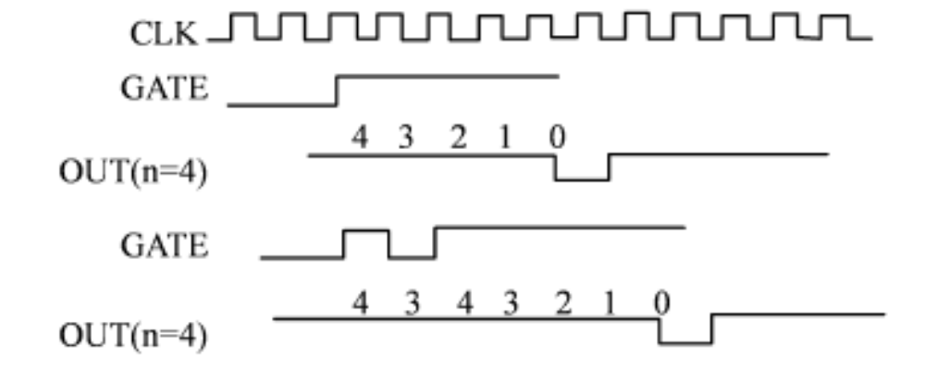
方式5—硬件触发选通
写入计数初值后，等GATE产生正跳变，由硬件触发计数。
计数值减到0，输出1个脉宽的负脉冲，并自动装入计数初值，但不计数，仍要等硬件触发计数。
计数过程中，允许当前计数未完时的多次重触发，从计数初值开始计数。
也允许写入新计数值，硬件触发按新初值计数。

